Slide 1
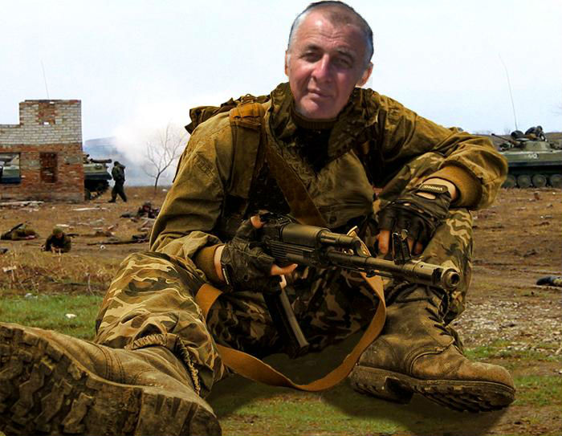



Нельзя чужим ключом открыть свою дверь…
Моя педагогическая философия
Преподаватель-организатор ОБЖ
Зуйков В.Н.

Slide 2
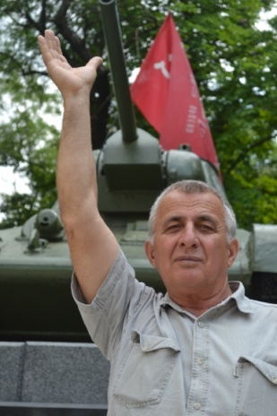
Философия личности
(жизненная позиция – основа деятельности, творчества)
Формирует личность ребёнка
→ позитивный мотив-выбор-поступок-пример взрослого
Я за –
→ абсолютные духовно-нравственные приоритеты
→ здоровый образ жизни
→ солидарный труд …
Если ребёнок видит расхождение между словом и делом взрослого → утрата веры, здоровой основы жизни, накопление негатива, цинизма, нигилизма …

Slide 3
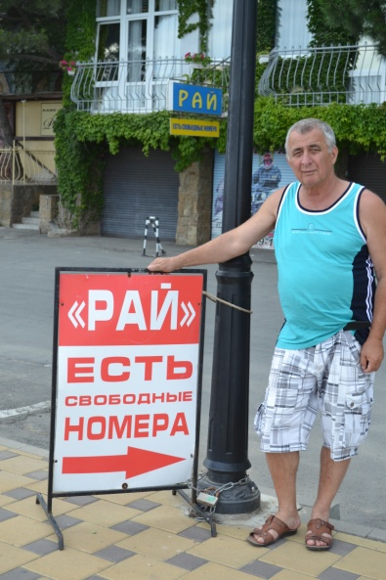
Присвоение государственного заказа
(трансформация в методическую систему учителя - мотивационно-целевой элемент педагогической, дидактической и методической систем)
Преодоление противоречия –
между рациональностью (выгодой), прагматизмом времени (относительные установки): успешность, профессионализм, технологичность, физическое здоровье, интеллектуализм через конкурентность…
и
ценностными (духовно-нравственными) вневременными позициями (абсолютными установками): гражданственность, патриотизм, духовное, нравственное, психическое здоровье …

Slide 4
Педагогическая философия
(как основа проектирования педагогической системы, методического стиля, организационных форм и результатов достижений субъектов образовательного процесса)
Учитель -
вечный «неформал» и «неформат»
бескорыстный сеятель
в ответе за ВСЕХ (дарит, отдаёт, со-провождает, со-переживает, со-чувствует, со-действует)
неутомимый труженик и подвижник
восходящий (самовоспитание и совершенство самого себя)
мыслитель, первооткрыватель
тот, кто стремится, чтобы ученики превзошли его самого
он – настройщик души
Учительствовать – Служить. Служить Долгу, служить Человеку, Детству, Отечеству. Служить – отвечать за свои мысли, за сказанное слово, за поступок, за Детей … Чтобы Ассоль дождалась алых парусов, чтобы улыбнулся Маленький Принц

Slide 5
Педагогическая система
(личностно-профессиональные устремления + общественное служение)
Мотивационно-целевые установки (я хочу, чтобы ребёнок захотел «расти сам»)
Активно-деятельностный режим самообразования и курсовой подготовки, профессиональный рост
Непосредственная преподавательская деятельность по реализации инвариативной и вариативной частей УП
Творческая реализация: наличие педагогической, дидактической, методической системы как взаимосвязанных и взаимообусловленных составляющих (цели, мотивы, техники, методики, режим (формы) обучения, УМК, кабинет, взаимодействие с др. социальными образовательными институтами, ОППО, пропаганда опыта …)
Система результатов педагогической деятельности, их внешняя и внутренняя оценка

Slide 6
Курс «Основы безопасности жизнедеятельности», учебное занятие как средство формирования личности безопасного типа
Государственное бюджетное общеобразовательное учреждение
Севастопольская средняя общеобразовательная школа №12
Реализует образовательную программу гуманитарной направленности (основа) + воспитательные программы
Создаёт условия для реализации социального заказа школе по другим направлениям – за счёт вариативной части Учебного плана ОУ: через оптимально разработанные для условий гимназии индивидуальные / групповые маршруты обучения, воспитания и развития школьников
Целенаправленно работает над созданием условий для формирования личности безопасного типа, нового поколения людей, способных к более продуктивной деятельности по сохранению духовного и физического здоровья, природы, проявляющих активность в поддержании безопасности общественного и личностного бытия

Slide 7
Актуализация опыта педагогической деятельности
! В начале XXI века мировое сообщество осознает и понимает опасности глобальных угроз (экологических, технологических, экономических, социальных, информационных …)
!Заметим:
От глобальных угроз нет эффективных технологий защиты
Их можно предотвратить изменением целей жизнедеятельности человека
Ключ к завтрашнему дню - мировоззрение, выработанное сегодня
Мировоззрение людей во многом формируется в процессе образования, которое определяет будущее общества, страны, человечества

Slide 8
Возможный выход из создавшейся ситуации – применение на практике (в жизни) курса ОБЖ
ОБЖ – интегративная система знаний, проблемных ситуаций, направленных на обеспечение:
безопасности в производственной и непроизводственной сферах («Я» и мир вещей; «Я» и «Другой» …)
безопасности окружающей среды (с учетом влияния человека на среду обитания: «Я» и природа)
безопасности личности как таковой (гармония «Я» - психическое, физическое, нравственное, духовное равновесие)
Основная функция занятий по ОБЖ – формирование нового мировоззрения

Slide 9
ОБЖ и другие учебные дисциплины
Учебное занятия по ОБЖ –
основа для интеграции дисциплин:
- Предметы художественно-эстетической направленности
- Предметы естественно-научного цикла
- Гуманитарные предметы
- Предметы научно-математического цикла
- Предметы двигательно-активной направленности

Slide 10
Цель учебных занятий = БС + ПТ + СЗ + ПР + КТ
достижение безаварийных ситуаций (ТБ, ПДД …: действие личности в рамках «правового поля» в любой ситуации)
предупреждение травматизма (формирование активного знания)
сохранение здоровья (за счёт сформированности внутренних мотивов поведения)
повышение работоспособности (за счёт оптимального режима жизнедеятельности)
повышение качества труда (учебного, домашнего…)

Slide 11
Основные направления деятельности преподавателя-организатора ОБЖ:
Разработка научно-теоретической базы преподавания курса ОБЖ
Проектирование и осуществление методического сопровождения УЗ по ОБЖ
Проектирование и осуществление методического сопровождения внеклассных занятий по ОБЖ. ОСОЛ.
Проектирование и осуществление Плана безопасности ОУ
Включение в инновационный режим индивидуальной профессиональной и общешкольной (учащихся и коллектива) деятельности

Slide 12
Особенности методического сопровождения учебных занятий
в своих конечных результатах измеряется здоровьем и жизнями людей
высокая степень интеграции (в целевых, содержательных, технологических линиях)
приоритет воспитательной функции учебных занятий
высокая степень практической направленности и применения умений и навыков, способов деятельности в непредвиденной ситуации «здесь и сейчас», а не «завтра, после окончания ОУ»
технологическая основа УЗ: проблемное обучение; моделирование; метод проектов; личностно- и компетентностно-ориентированный характер обучения (в проблемной, личностно значимой ситуации)
трудно отследить готовность к данной ситуации – она всегда нестандартна, её создаёт сама жизнь

Slide 13
Цельность курса ОБЖ
предполагает:
Формирование психологической готовности и умений действовать в Ч. и Э. ситуациях. Формирование и развитие мотивов поведения «личности безопасного типа»
Формирование правовой культуры школьников (Я и Закон)
Формирование культуры здоровья (система ЗОЖ)
Формирование физических и психических качеств для службы в ВС (Долг и обязанность. Я не боюсь служить – система гражданского и патриотического воспитания)
Формирование убеждений, чувств и качеств средствами предмета на основе требований общечеловеческих ценностей. (Нравственность. Духовность)
Проектирование и реализация «ситуаций-Ч» в системе урочной и внеурочной деятельности (Практика поведения)

Slide 14
ШКОЛА как центр подготовки
В условиях кризиса семейного и общественного воспитания, что проявляется в росте бездуховности, преступности, наркомании, проституции и т.д., школа остаётся незаменимым и наиболее действенным средством воздействия на подрастающее поколение.
Школа – единственный институт в стране, через который так или иначе проходит практически всё население.
Школа – главный нравственный оплот общества, гарант будущего нации, поскольку российской школе присущи здоровый консерватизм и готовность к действенным инновациям.
Учитель и школа в содружестве с институтом семьи - спасение нации. Это и должно стать сцепляющей идеей общества.
→ Учебное занятие по курсу ОБЖ средство формирования нового мировоззрения человека, способного успешно действовать в «проблемном поле»

Slide 15

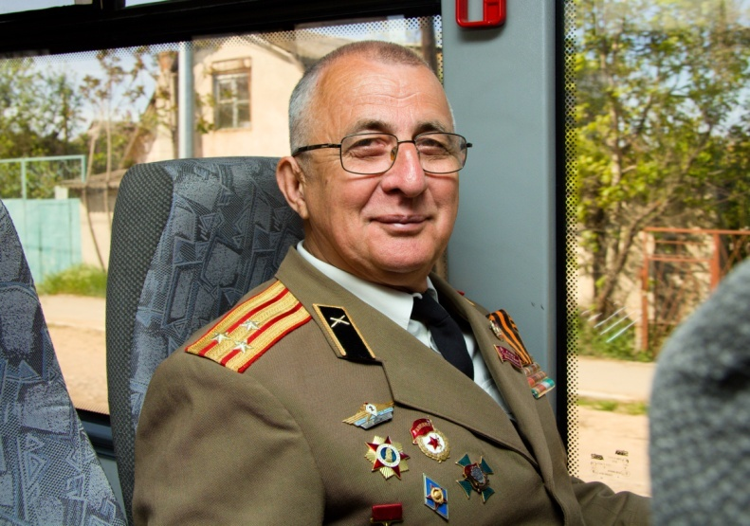
Я-….
Оптимист
Сохраняю бодрость духа и тела
В работе консерватор-новатор
В спорте не уступаю молодым, а ровесники отстают
Моя основа: здоровая семья

Slide 16


